Slide 1
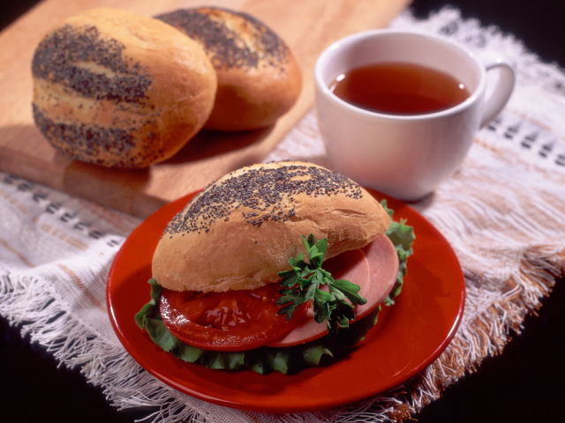
Тема урока:
Горячие напитки.
Бутерброды
Учитель технологии
МБОУ ООШ № 11
Капустина Ирина Николаевна

Slide 2
1. Изучить способы нарезки продуктов для бутербродов. 2. Научиться изготавливать и оформлять бутерброды. 3. Изучить виды напитков и научиться изготавливать горячие напитки.
Цели урока

Slide 3
1. Горячее блюдо (каша, макароны, варёное яйцо, глазунья и т.п.); 2. Бутерброды; 3. Горячий напиток (чай, кофе, какао)
Завтрак
Завтрак – основа здоровья!
Примерное меню завтрака:

Slide 4
Что такое бутерброд?
Бутерброд ( нем.) – хлеб с маслом
Основа бутерброда – хлеб
Дополнение к основе – сочетаемые по вкусу
продукты, бутербродные смеси и масла
Бутерброды используют как
самостоятельное блюдо
или в качестве закуски

Slide 5
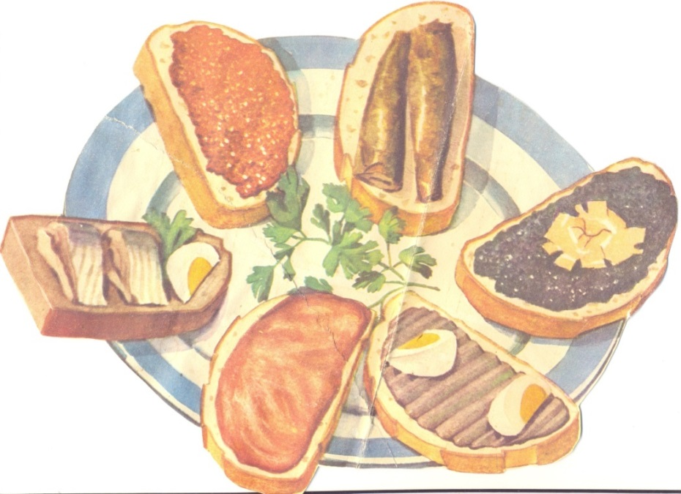
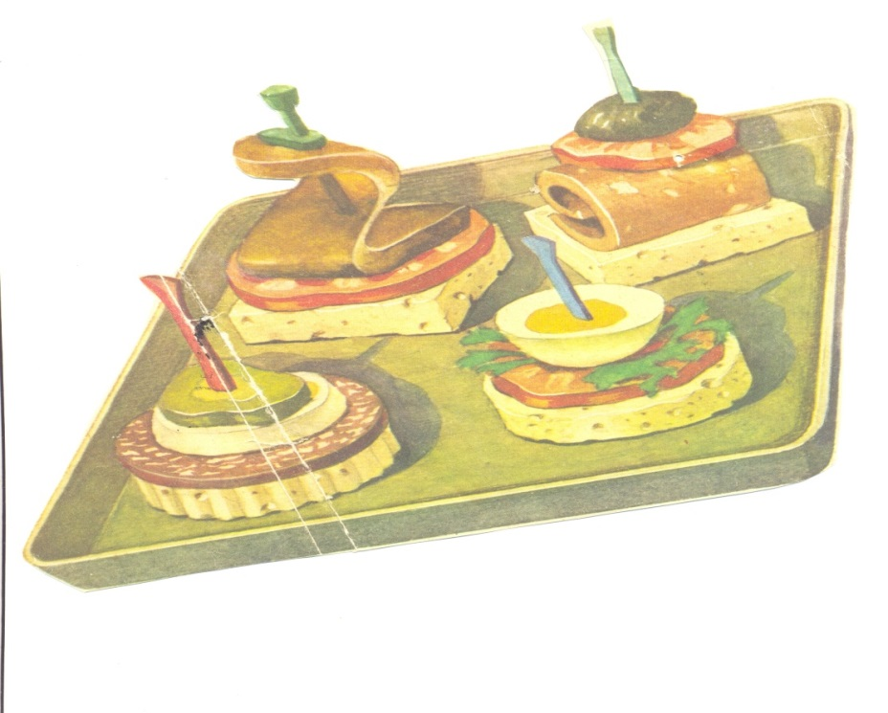
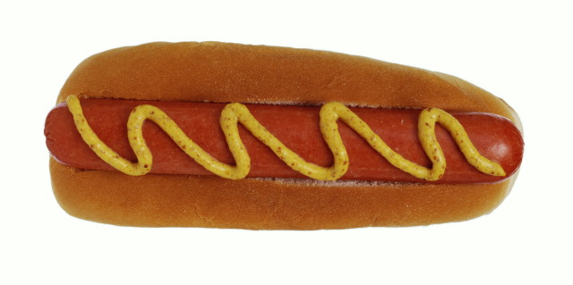
Классификация бутербродов
Открытые
Закусочные
Закрытые

Slide 6
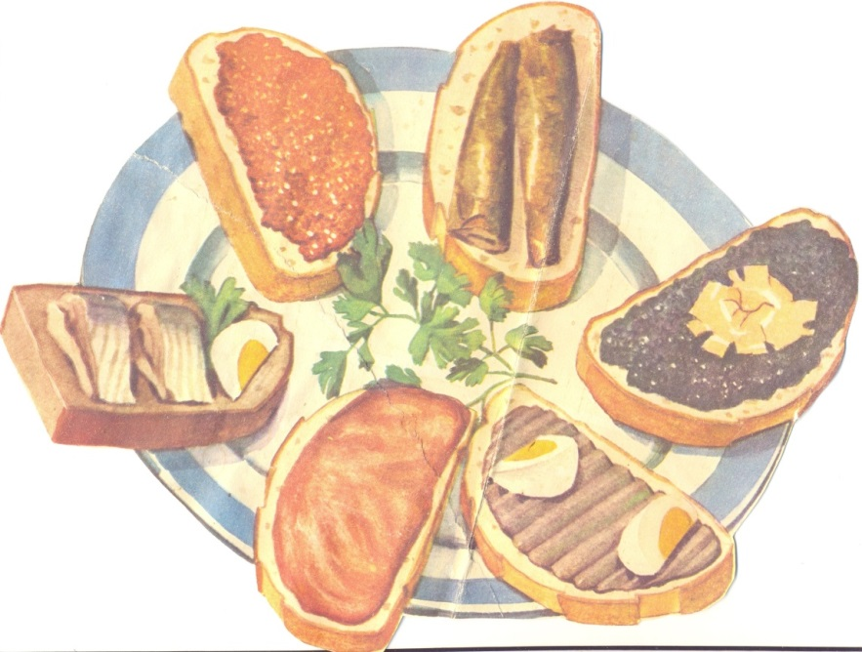
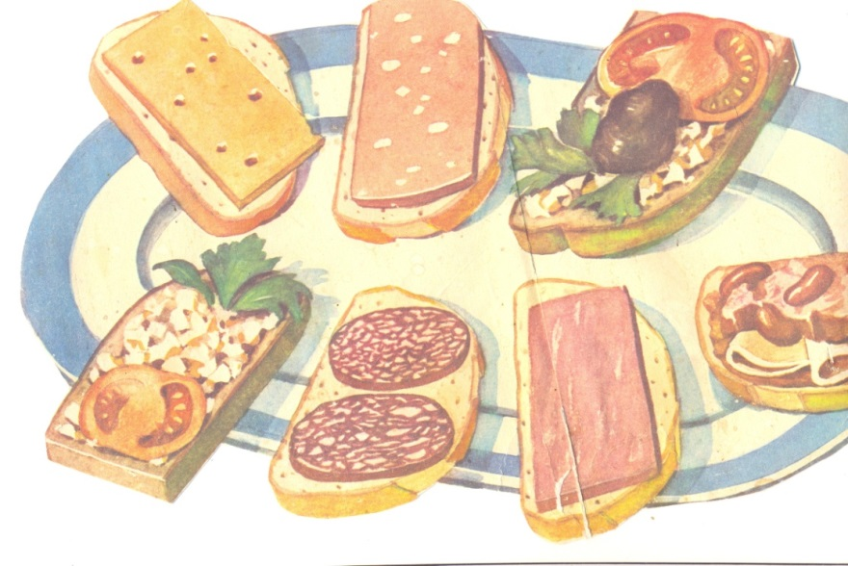
Бутерброды готовят на пшеничном и ржаном хлебе -Хлеб нарезают толщиной 1см. -Украшают зеленью или украшением из продуктов, имеющих яркую окраску.
Открытые
(простые и сложные)
Для простых открытых бутербродов используют 1 -2 вида продуктов;
Для сложных: несколько видов продуктов.

Slide 7
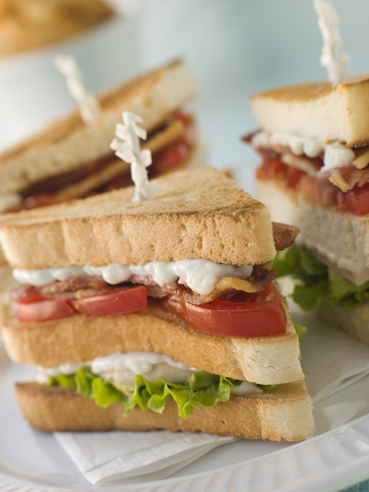
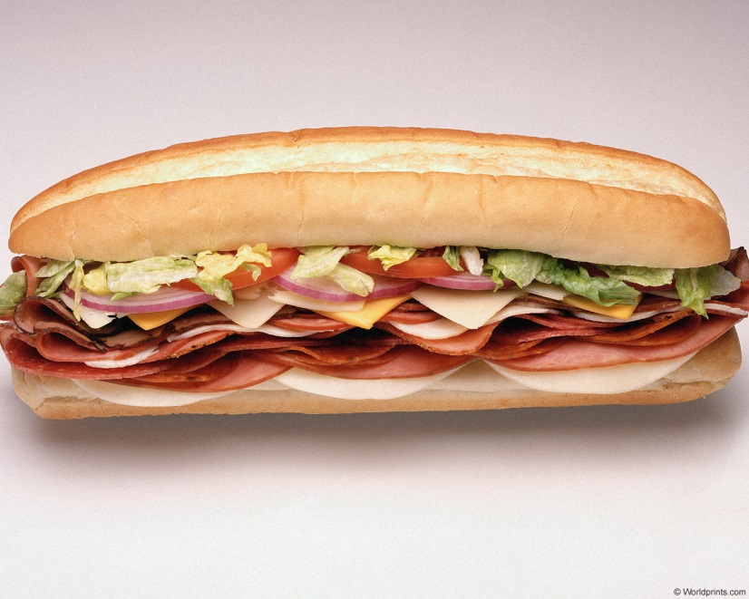
Готовят из 2 половинок хлеба(булочки): на хлеб кладут продукты и закрывают вторым ломтиком хлеба (иногда корочки обрезают), - бывают однослойные, двухслойные, многослойные, - используют для похода, в дорогу, в школу
Закрытые (Сандвичи)

Slide 8
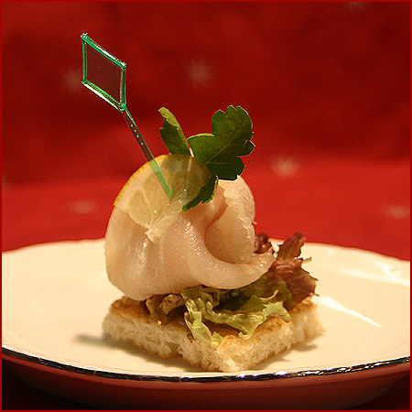
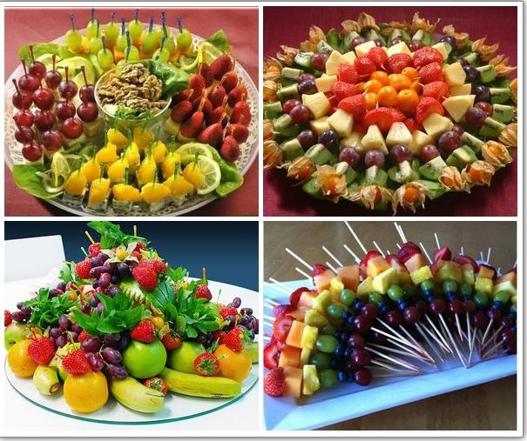
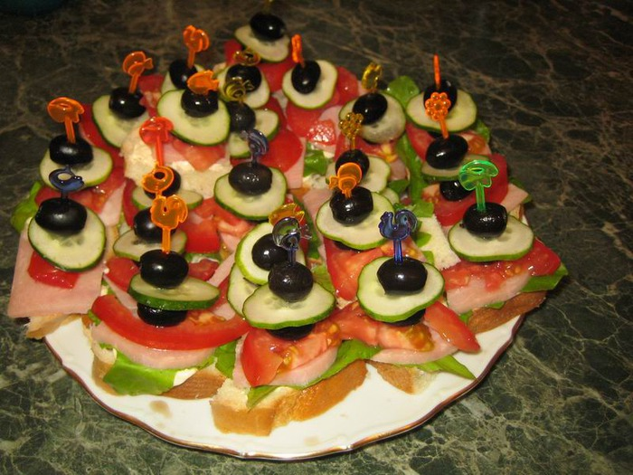
Закусочные (канапе)
Готовят на фигурных
ломтиках хлеба
(можно предварительно
обжарить)
толщиной – 0,8 см.,
шириной – 3- 4 см.
Такой бутерброд
закрепляется шпажкой
и используется в качестве закуски

Slide 9
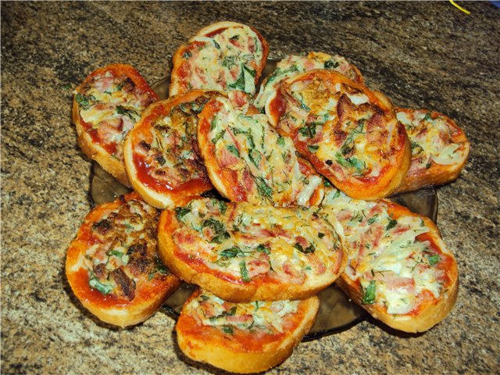
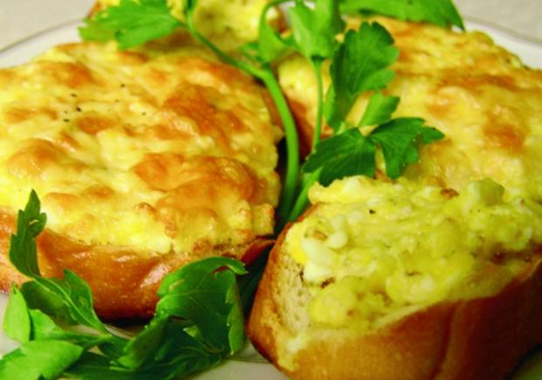
Горячие бутерброды
Такие бутерброды подают и употребляют в горячем виде.
Готовят 2 способами:
1) запекают в духовке
2) жарят на сковороде

Slide 10
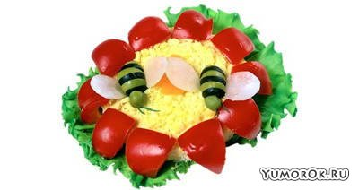
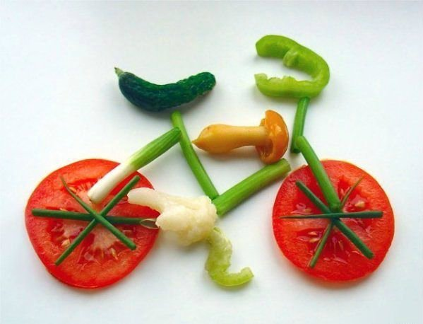
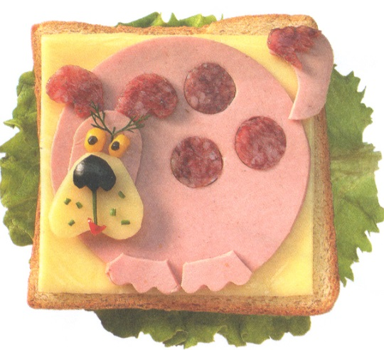
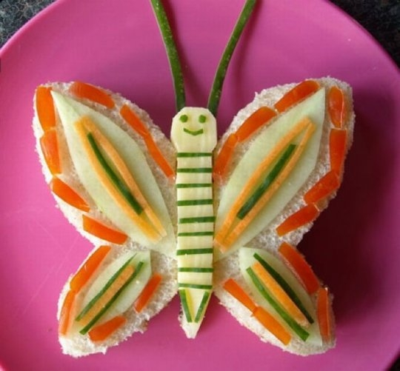
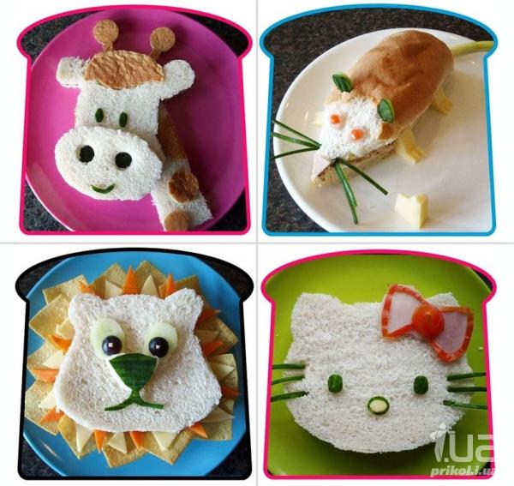
Креативные бутерброды

Slide 11
Бутерброды должны быть приготовлены непосредственно перед подачей. Горячие бутерброды должны быть определенной температуры. Продукты, входящие в состав бутербродов, должны бать свежими. Хлеб не должен быть сильно тонким или толстым. Хлеб должен быть полностью покрыт продуктом.
Требования к готовым
бутербродам

Slide 12
Инструменты
для приготовления
бутербродов
1. Острый нож или пилка для нарезки хлеба;
2. Доска для нарезки хлеба;
3. Острый нож и доска для резки ветчины, мяса, колбасы, сыра;
4. Фруктовый нож и доска для нарезки фруктов;
5. Нож с округлым концом для намазывания масла, паст и паштетов.

Slide 13
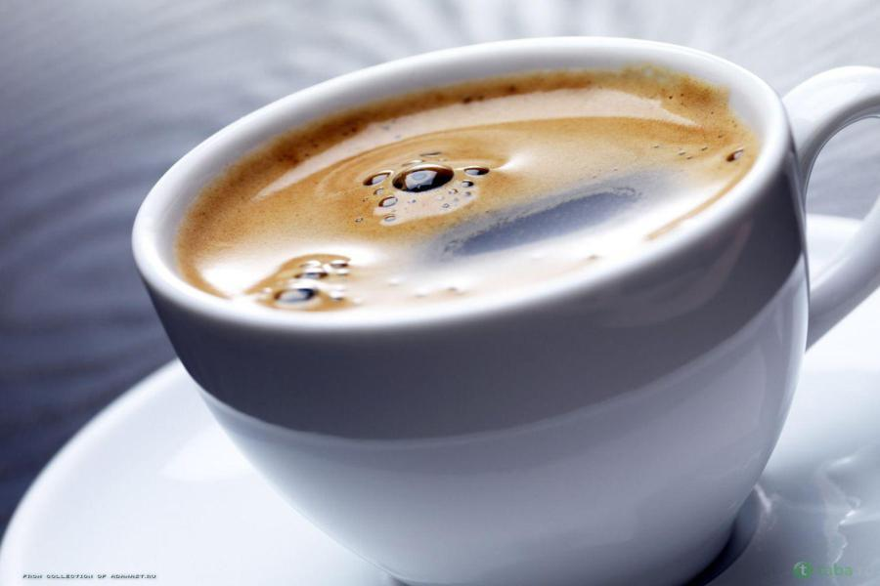
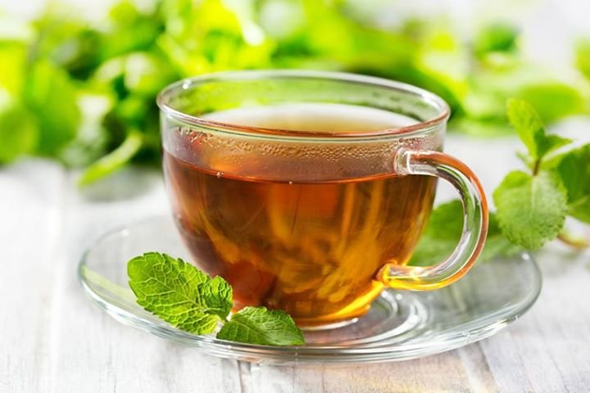
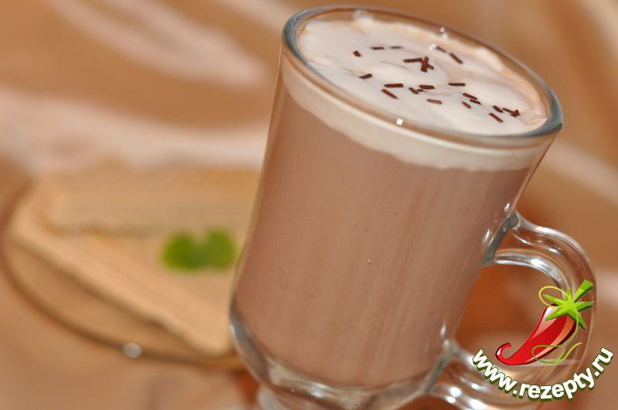
Горячие напитки

Slide 14
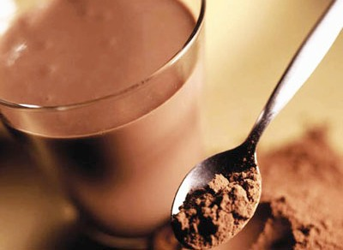
Какао

Slide 15
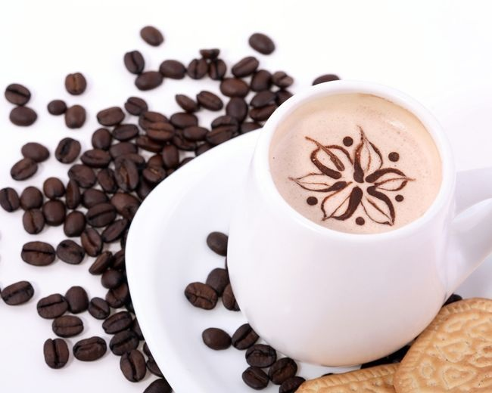
Ко́фе — напиток, изготавливаемый из жареных семян (зерен) нескольких видов растений, относящихся к роду Кофе (Coffea) семейства Мареновые (Rubiaceae).
Кофе

Slide 16
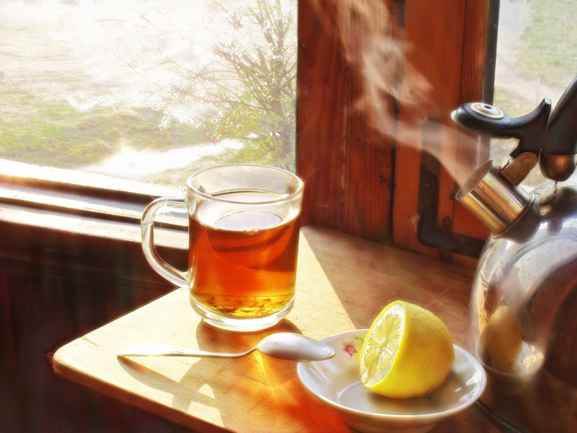
Чай – это листочки чайного куста. Производство чая заключается в сборе, сортировке, просушке, скручивании, ферментировании (стадия, на которой зеленый чай превращается в черный) и упаковке листьев.
Чай

Slide 17
1. Вспомните санитарно-гигиенические требования, которые необходимо соблюдать при выполнении кулинарных работ? 2. Вспомните правила техники безопасности при пользовании ножом и кухонными приспособлениями? 3. Назовите правила безопасного выполнения кулинарных работ при пользовании электронагревательными приборами? 4. Назовите правила безопасного выполнения кулинарных работ при работе с горячей жидкостью?
Повторение материала

Slide 18
1. Виды бутербродов по способу приготовления? Холодные, горячие, простые, сложные, открытые, закрытые (сандвичи), слоистые, закусочные (канапе). 2. Какие продукты используются для приготовления бутербродов? Копчёную рыбу, сельдь, мясо, сыр, брынзу, плавленые сырки, варёное яйцо, колбасу, различные паштеты, пасты, масло, свежие и варёные овощи, зелень. 3. Чем едят горячие и большие по размеру бутерброды? С помощью вилки и ножа. 4. Срок хранения бутербродов в холодильнике при температуре 4-8 градусов? 3 часа.
Закрепление знаний

Slide 19
На следующий урок принести фотографии или рисунки по теме «Сервировка стола к завтраку» и «Правила поведения за столом».
Домашнее задание

Slide 20
Спасибо
За
Внимание!!!

